Slide 1
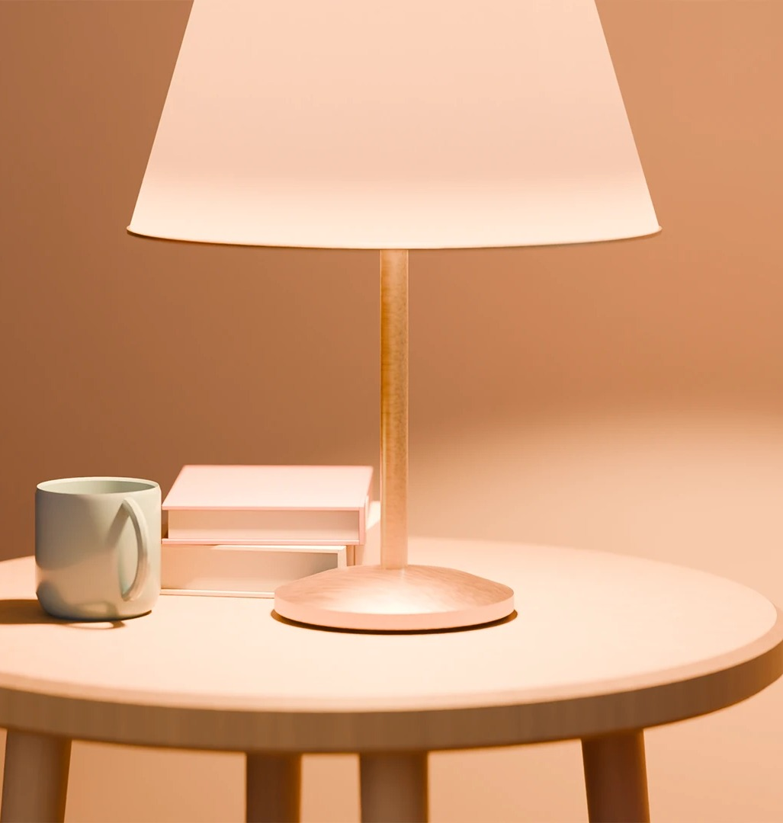
Rincón de lectura fotorrealista
RESUMEN EJECUTIVO · BLENDER 5.2
Escena rehecha según las especificaciones de fotorrealismo del PRD, generada íntegramente por código y renderizada en 4 cámaras a 4K.
100 % código · Sin descargas · 4 cámaras en 4K
Notes:
Este es el resumen ejecutivo del rincón de lectura fotorrealista. Se rehízo la escena en Blender 5.2 siguiendo las especificaciones de fotorrealismo del PRD. Todo se generó por código dentro de Blender, sin descargar nada de internet, y el render final se hizo en 4 cámaras a 4K. La imagen es un detalle de uno de esos renders.

Slide 2
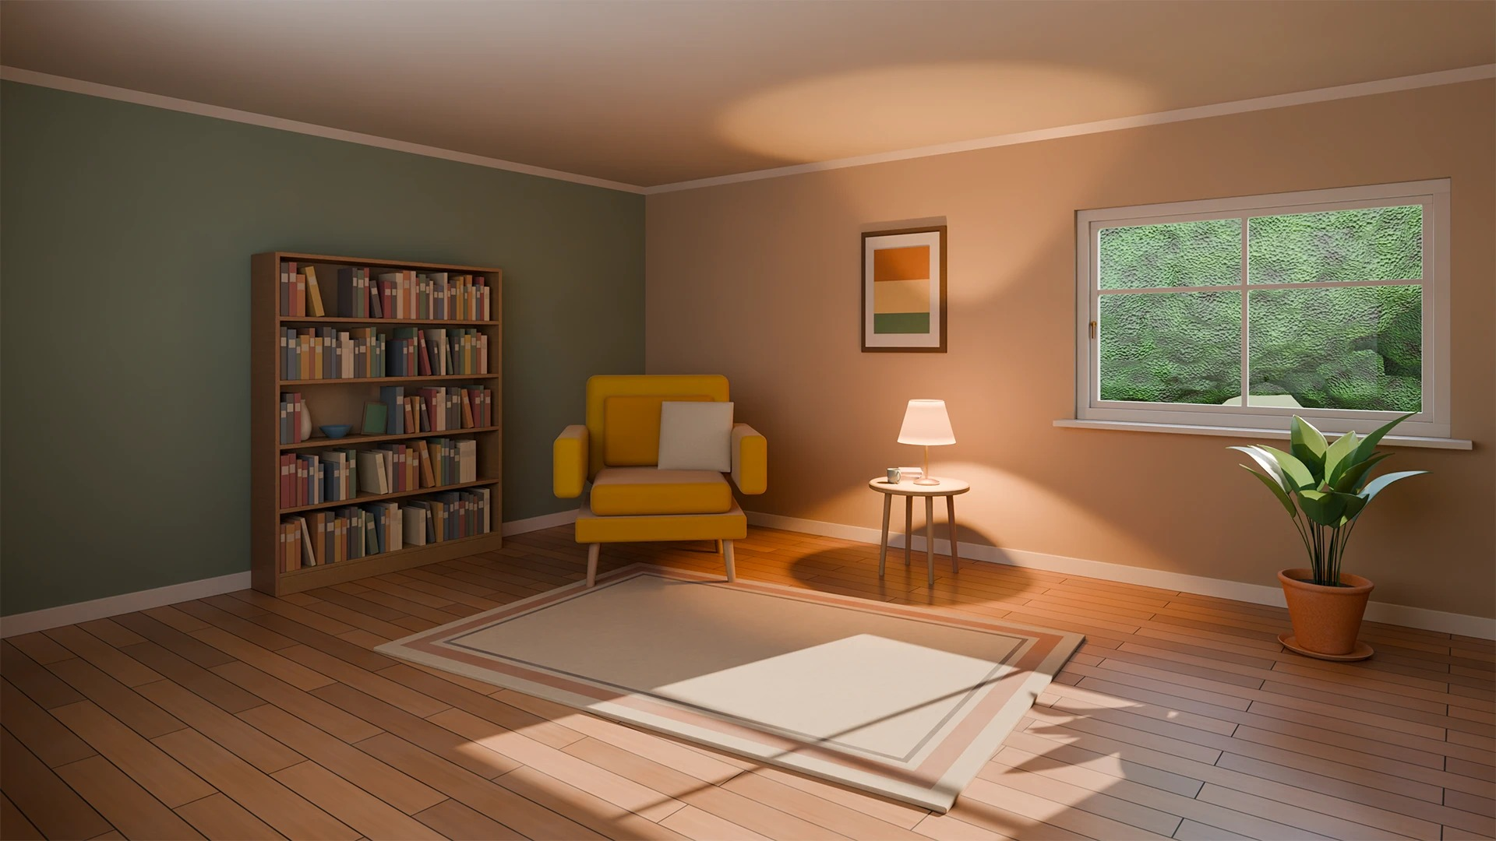



Una escena nueva, hecha 100 % con código
Se rehízo la escena «rincón de lectura» en Blender 5.2, construida de cero.
Fotorrealismo según el PRD
La escena sigue las especificaciones de fotorrealismo definidas en el PRD.
Todo generado por código
Construida dentro de Blender, sin descargar nada de internet.
Render final: 4 cámaras en 4K
Cuatro puntos de vista, cada uno renderizado en resolución 4K.
Vista general del render final.
Notes:
Qué se hizo. Se rehízo la escena del rincón de lectura en Blender 5.2, de cero. Tres puntos clave: sigue las especificaciones de fotorrealismo del PRD; todo se generó por código dentro de Blender, sin descargar nada de internet; y el render final se hizo desde 4 cámaras, cada una en 4K. A la derecha, la vista general del resultado.

Slide 3
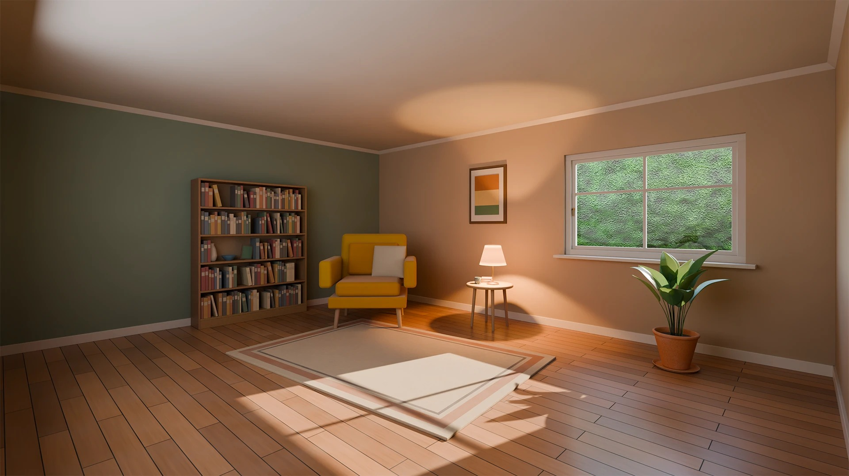
El resultado: vista general del rincón
Vista general
Estantería, sillón, lámpara de lectura y ventana con árboles de fondo.
Plano abierto
La sala completa, con la luz de la ventana dibujada sobre el piso de madera.
Notes:
El resultado. Dos de las cuatro cámaras: la vista general, con la estantería, el sillón, la lámpara de lectura y la ventana; y un plano más abierto de la sala, donde se ve la luz de la ventana sobre el piso de madera.

Slide 4
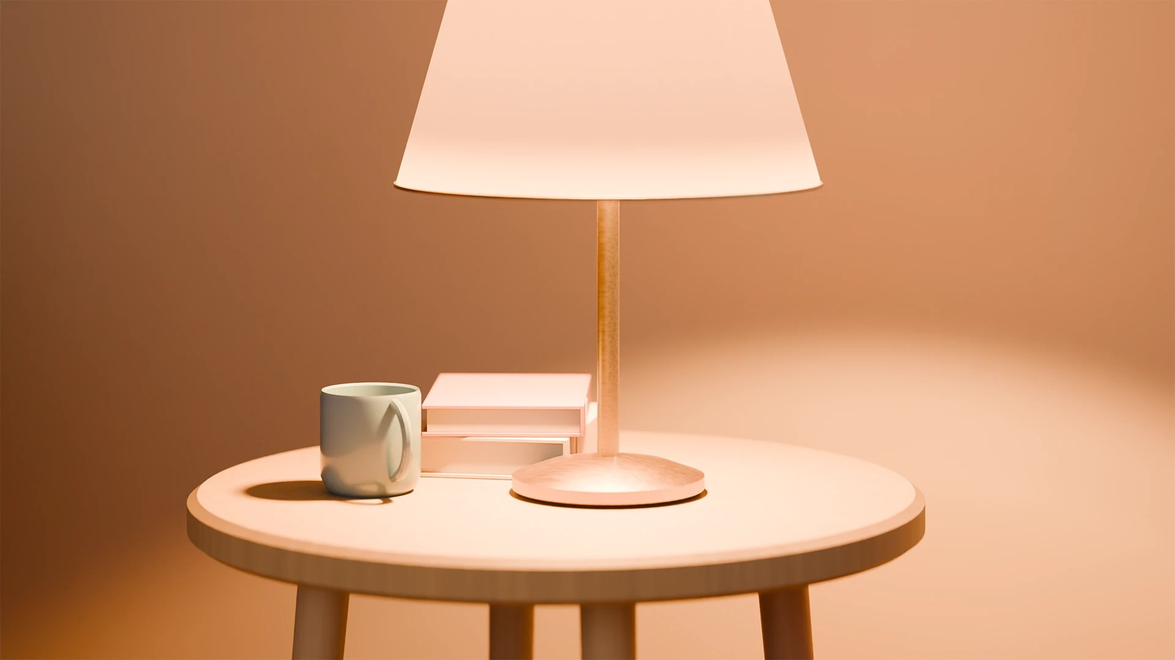
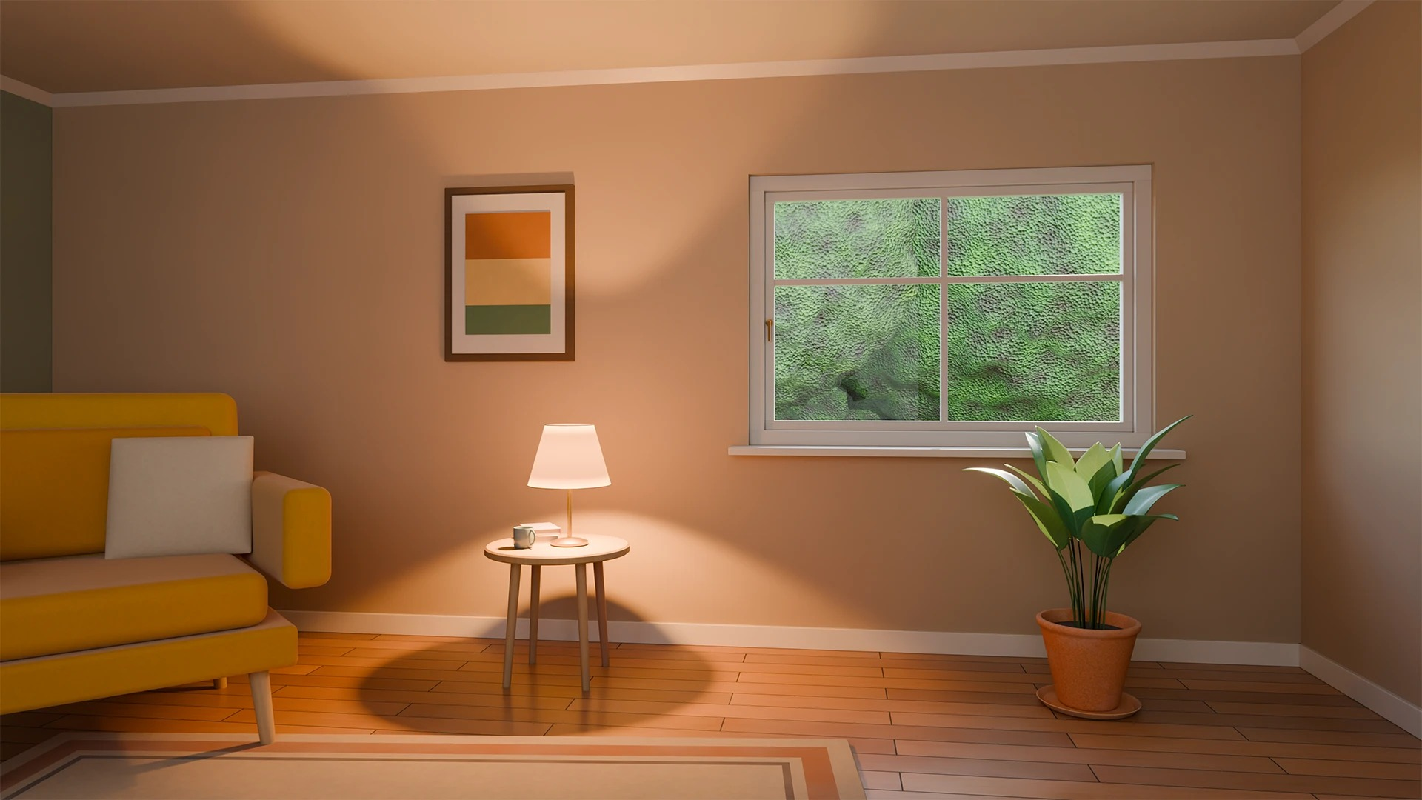
El resultado: detalle, luz y ventana
Detalle de la lámpara
Primer plano de la mesita: lámpara encendida, taza y libros.
Sillón y ventana
El sillón, la lámpara, el cuadro y la planta junto a la ventana.
Notes:
Las otras dos cámaras: un primer plano de la mesita con la lámpara encendida, la taza y los libros; y un encuadre del sillón con la lámpara, el cuadro y la planta junto a la ventana.

Slide 5
Poco más de 2 horas de trabajo real
~1 h 35 min
Trabajo activo: construir, corregir y ajustar
~40 min
Render final: las 4 cámaras en 4K (cómputo)
≈ 2 h 15 min
≈ 70 % del tiempo fue trabajo activo y ≈ 30 % fue render.
Total: poco más de 2 horas de trabajo real
Notes:
Tiempo. El trabajo activo, es decir construir, corregir y ajustar, tomó cerca de una hora y 35 minutos. El render final de las 4 cámaras en 4K fueron unos 40 minutos de cómputo. En total, poco más de 2 horas de trabajo real: alrededor del 70 % fue trabajo activo y el 30 % render.

Slide 6



Costo: sin cifra exacta por tarea
Por qué
La cuenta es Enterprise: la facturación se hace a nivel de toda la organización, no por proyecto.
No hay una cifra exacta de créditos para esta tarea en particular.
Cómo obtener el dato
Pedirlo a quien administra la cuenta.
Notes:
Costo. No hay una cifra exacta de créditos para esta tarea en particular. La razón es que la cuenta es Enterprise y la facturación se hace a nivel de toda la organización, no por proyecto. Si se necesita el dato, hay que pedirlo a quien administra la cuenta.

Slide 7




Un modelo liviano, con renders pesados
EL MODELO
LA SALIDA
394.000
2,5 MB
2,5 GB
triángulos en total en la escena
archivo .blend: todo es procedural, sin texturas pesadas
renders finales: es la salida de imágenes, no el modelo
Los renders pesan unas 1.000 veces más que el archivo de la escena: el peso está en las imágenes, no en el modelo.
Notes:
Tamaño. La escena tiene unos 394.000 triángulos en total. El archivo .blend pesa solo 2,5 MB, porque todo es procedural y no hay texturas pesadas. Los renders sí pesan: 2,5 GB en total, pero eso es la salida de imágenes, no el modelo. Es decir, los renders pesan unas mil veces más que la escena.

Slide 8
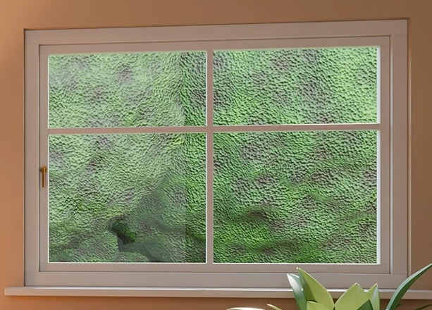




6 de cada 10 triángulos son árboles
Árboles de fondo (≈ 60 %)
Resto de la escena (≈ 40 %)
El problema
Cada árbol tiene su propia malla repetida, en vez de reusar una sola base.
La solución
Reusar una única malla base para todos los árboles.
El resultado
Margen grande para aligerar la escena, sin que se note en el render.
Los árboles de fondo apenas se ven a través de la ventana.
Notes:
Se puede optimizar, y bastante. El hallazgo más claro: 6 de cada 10 triángulos de toda la escena son árboles de fondo que apenas se ven por la ventana, como muestra el recorte. El problema es que cada árbol tiene su propia malla repetida en vez de reusar una sola base. Si se reusa una única malla base, hay un margen grande para aligerar la escena sin que se note en el render.

Slide 9







Cómo se construyó, sin MCP
Ningún servidor ni add-on de Blender conectado por red: todo en modo headless, sin interfaz.
PASO 1
PASO 2
PASO 3
PASO 4
Script de Python
Define la escena completa en código.
Blender sin interfaz
El script abre Blender en modo headless.
Construye y renderiza
Arma la escena de cero y genera la imagen.
Se cierra
Blender termina y deja el resultado.
Para corregir algo
Se ajusta el código, se vuelve a correr y se revisa el resultado en una imagen, en cada iteración.
100 % reproducible
Sin dependencias externas
Notes:
Cómo se construyó. No se usó ningún servidor ni add-on de Blender conectado por red, es decir, sin MCP. Todo se hizo en modo headless: un script de Python abre Blender sin interfaz, construye la escena de cero, la renderiza y se cierra. Para corregir algo, se ajustaba el código, se volvía a correr y se miraba el resultado en una imagen cada vez. Es un flujo cien por ciento reproducible y sin dependencias externas.

Slide 10





En resumen
≈ 2 h 15 min
1 h 35 min de trabajo activo + 40 min de render en 4K
2,5 MB
un .blend 100 % procedural, con 394.000 triángulos
60 %
de los triángulos son árboles de fondo: el hallazgo más claro para aligerar
100 % reproducible
script de Python + Blender headless, sin MCP ni descargas
Siguiente paso sugerido: reusar una malla base para los árboles de fondo y aligerar la escena.
Notes:
En resumen: poco más de 2 horas de trabajo real, entre trabajo activo y render. Un archivo liviano de 2,5 MB, totalmente procedural. El 60 % de los triángulos son árboles de fondo, que es el hallazgo más claro para aligerar. Y un flujo 100 % reproducible, con un script de Python y Blender sin interfaz, sin MCP ni descargas. El siguiente paso sugerido es reusar una malla base para los árboles de fondo.

